Slide 1

Sorting
Data Structure & Algorithms
苏卓 （初稿）
吴贺俊 （修订）

Slide 2
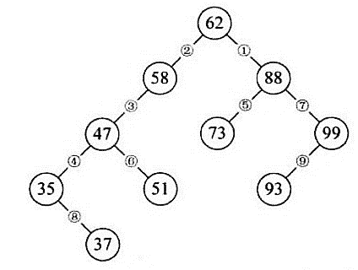
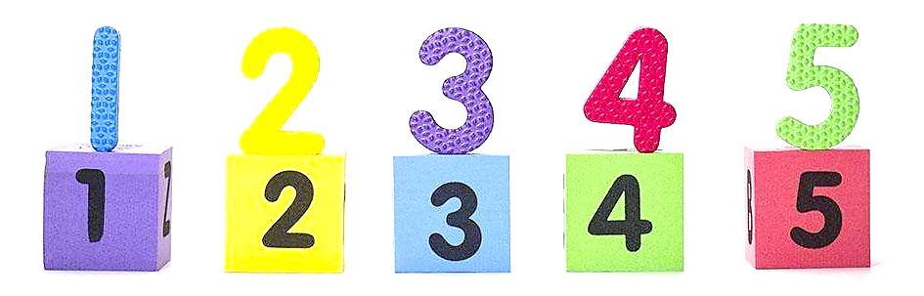
什么是排序
在信息处理过程中，最基本的操作是查找。从查找来说，效率最高的是折半查找，折半查找的前提是所有的数据元素(记录)是按关键字有序的。需要将一个无序的数据文件转变为一个有序的数据文件。
将任一文件中的记录通过某种方法整理成为按(记录)关键字有序排列的处理过程称为排序。
排序是数据处理中一种最常用的操作。

Slide 3
排序的基本概念
排序(Sorting) ：是将一批(组)任意次序的记录重新排列成按关键字有序的记录序列的过程。
定义为：给定一组记录序列：{R₁ , R₂ ,…, R_{n}}，其相应的关键字序列是{K₁ , K₂ ,…, K_{n}} 。确定1, 2, … n的一个排列p₁ , p₂ ,…, p_{n}，使其相应的关键字满足如下非递减(或非递增)关系： Kp₁≤Kp₂ ≤…≤Kp_{n}的序列{Kp₁ ,Kp₂ , …,Kp_{n}} 。
数据表(datalist)：它是待排序数据对象的有限集合。
关键字(key)：通常数据对象有多个属性域，即多个数据成员组成，其中有一个属性域可用来区分对象，作为排序依据。该域即为关键字。每个数据表用哪个属性域作为关键字，要视具体的应用需要而定。即使是同一个表，在解决不同问题的场合也可能取不同的域做关键字。

Slide 4

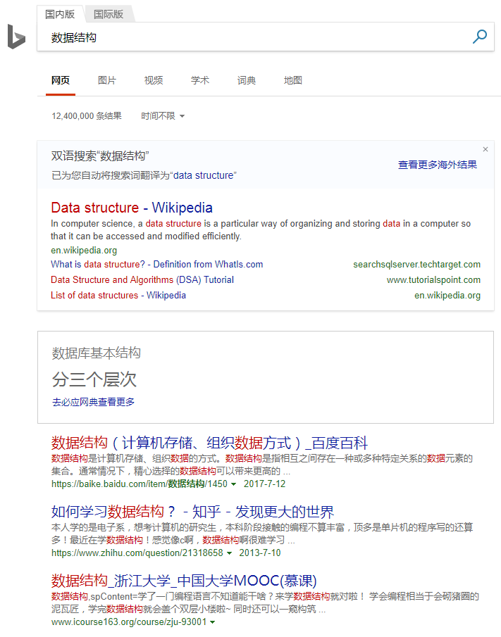
排序的基本概念
排序的广义理解：数据重要性的一种表现方式

Slide 5
排序的基本概念
排序算法的稳定性 (Stability)：如果在对象序列中有两个对象r_{[i]}和r_{[j]}，它们的关键字 k_{[i]} == k_{[j]}，且在排序之前，对象r_{[i]}排在r_{[j]}前面。如果在排序之后，对象r_{[i]}仍在对象r_{[j]}的前面，则称这个排序方法是稳定的，否则称这个排序方法是不稳定的。
2, 4, 9, 12, 12*, 22, 33
12, 4, 22, 9, 12*, 33, 2
2, 4, 9, 12*, 12, 22, 33

Slide 6
排序的基本概念
内排序与外排序: 内排序是指在排序期间数据对象全部存放在内存的排序；外排序是指在排序期间全部对象个数太多，不能同时存放在内存，必须根据排序过程的要求，不断在内、外存之间移动的排序。
排序的时间开销: 排序的时间开销是衡量算法好坏的最重要的标志。排序的时间开销可用算法执行中的数据比较次数与数据移动次数来衡量。各节给出算法运行时间代价的大略估算一般都按平均情况进行估算。对于那些受对象关键字序列初始排列及对象个数影响较大的，需要按最好情况和最坏情况进行估算。
衡量排序方法的标准
排序时所需要的平均比较次数
排序时所需要的平均移动
排序时所需要的平均辅助存储空间
排序的稳定性

Slide 7
排序方法
Insertion Sort (直接插入、希尔排序)
Exchange sort (冒泡排序、快速排序)
Selection Sort (简单选择排序、堆排序)
Merge Sort (归并排序)
Radix Sort (基数排序)

Slide 8
插入排序 (Insertion Sort)
插入排序的基本方法是：每步将一个待排序的对象，按其关键字大小，插入到前面已经排好序的一组对象的适当位置上，直到对象全部插入为止。
基本思想
当插入第i (i ≥ 1) 个对象时，前面的V[0], V[1], …, v[i-1]已经排好序。这时，用v[i]的关键字与v[i-1], v[i-2], …的关键字顺序进行比较，找到插入位置即将v[i]插入，原来位置上之后的所有对象依次向后顺移。

Slide 9
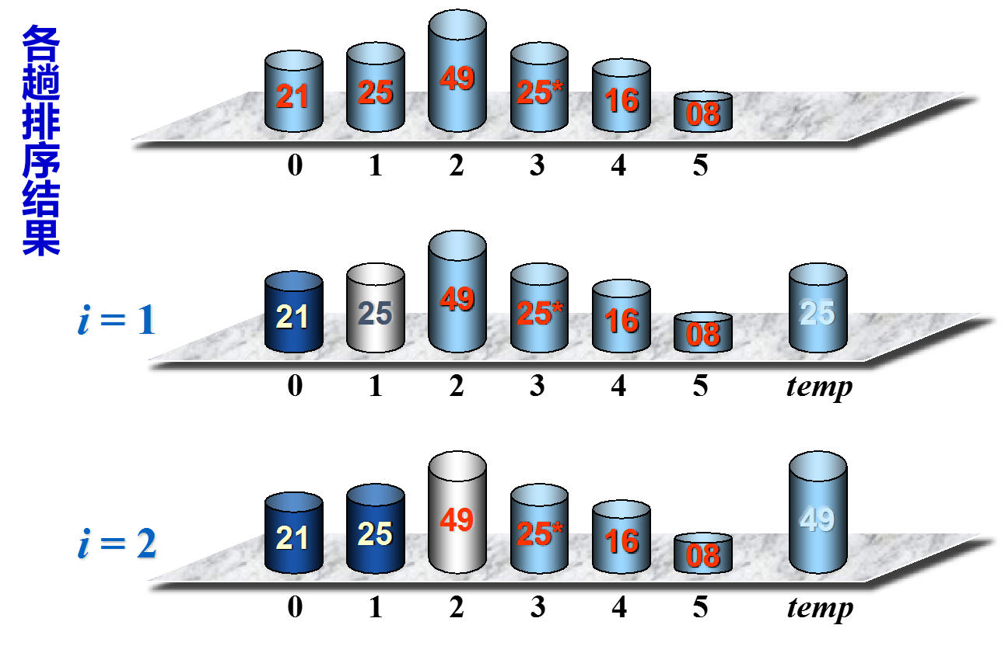
直接插入排序 (Insertion Sort)

Slide 10
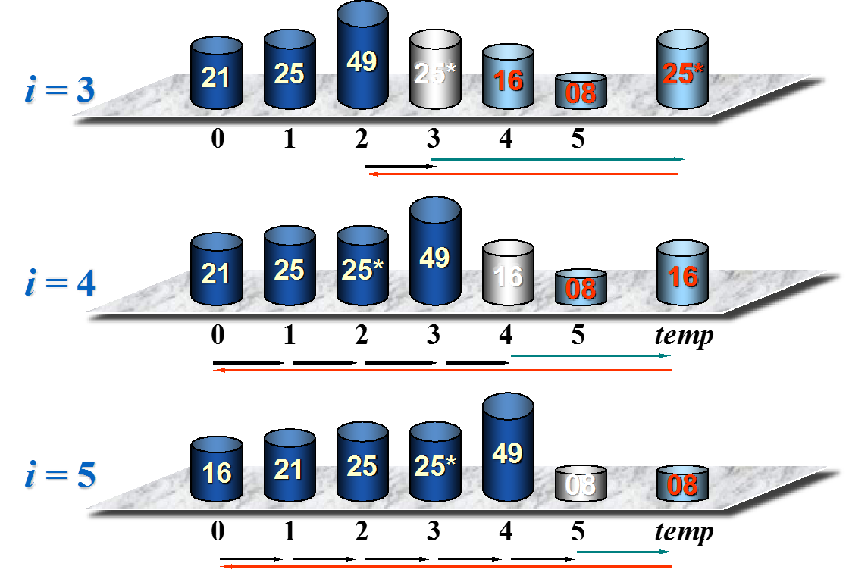
直接插入排序 (Insertion Sort)

Slide 11
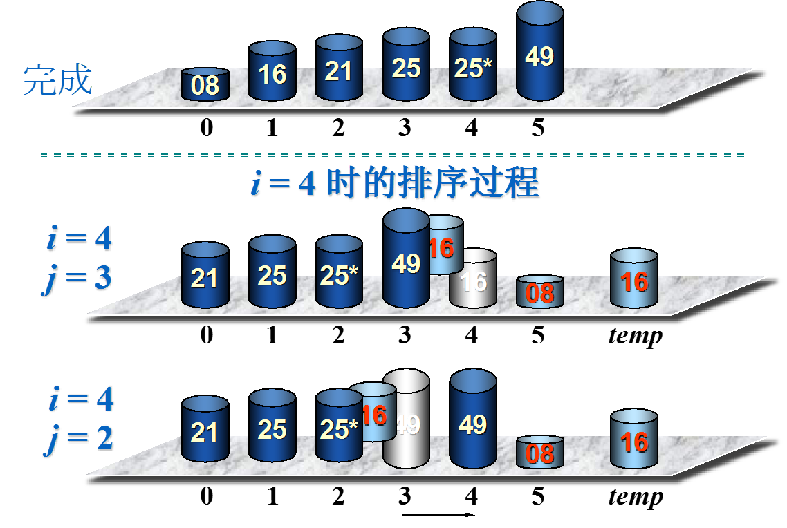
直接插入排序 (Insertion Sort)

Slide 12
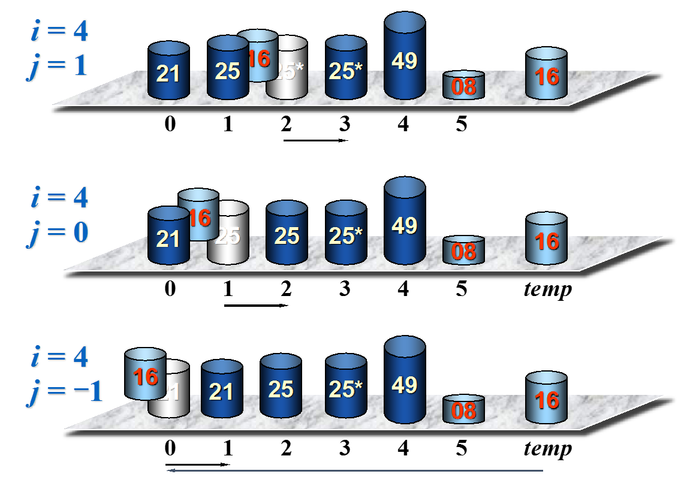
直接插入排序 (Insertion Sort)

Slide 13
直接插入排序 (Insertion Sort)
算法实现
void InsertSort(SqList &L)
{ for (int i=2;i<=L.length;++i)
if ((L.r[i].key < L.r[i-1].key))
{ L.r[0]=L.r[i]; // L.r[0]为监视哨
for (int j=i-1; (L.r[0].key < L.r[j].key); --j)
L.r[j+1]=L.r[j]; L.r[j+1]=L.r[0];
}
}

Slide 14
直接插入排序--算法分析
若设待排序的对象个数为 L.length=n，则该算法的主程序执行n-1趟。
关键字比较次数和对象移动次数与对象关键字的初始排列有关。
最好情况下，排序前对象已经按关键字大小从小到大有序，每趟只需与前面的有序对象序列的最后一个对象的关键字比较 1 次，移动 2 次对象，总的关键字比较次数为 n-1，对象移动次数为 2(n-1)。

Slide 15
直接插入排序--算法分析
若待排序对象序列中出现各种可能排列的概率相同，则可取上述最好情况和最坏情况的平均情况。
在平均情况下的关键字比较次数和对象移动次数约为 n²/4。因此，直接插入排序的时间复杂度为 O(n²)。
直接插入排序是一种稳定的排序方法。

Slide 16
排序方法
Insertion Sort (直接插入、希尔排序)
Exchange sort (冒泡排序、快速排序)
Selection Sort (简单选择排序、堆排序)
Merge Sort (归并排序)
Radix Sort (基数排序)

Slide 17
希尔排序 (Shell Sort)
希尔排序按其设计者希尔（Donald Shell）的名字命名，该算法于1959年公布。
希尔排序方法又称为“缩小增量”排序。
基本思想
先将整个待排对象序列按照一定间隔分割成为若干子序列，分别进行直接插入排序，然后缩小间隔，对整个对象序列重复以上的划分子序列和分别排序工作，直到最后间隔为1，此时整个对象序列已 “基本有序”，进行最后一次直接插入排序。

Slide 18
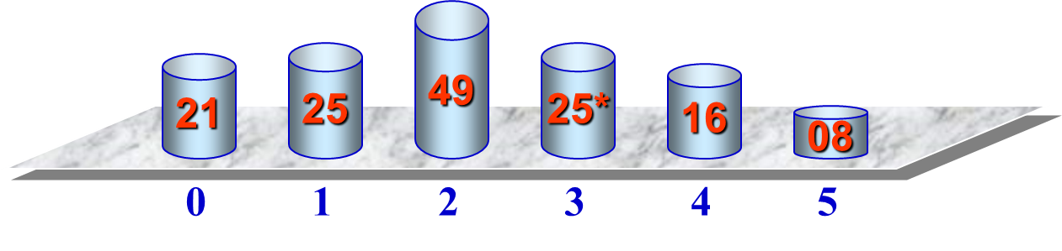
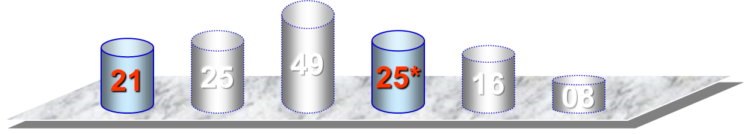
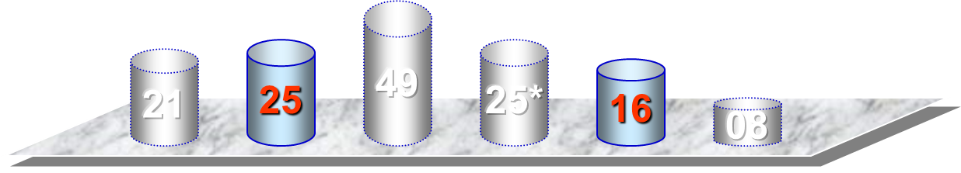
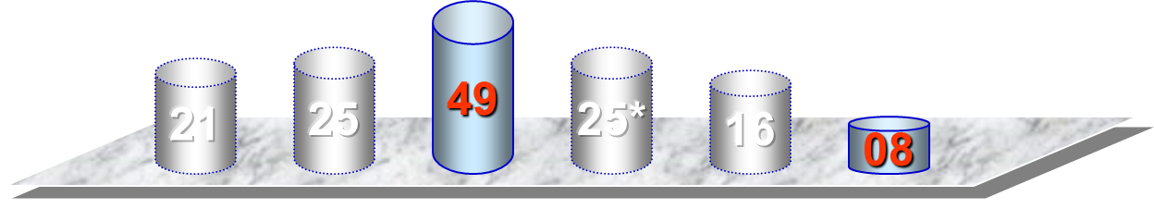
希尔排序 (Shell Sort)
i = 1
gap = 3

Slide 19
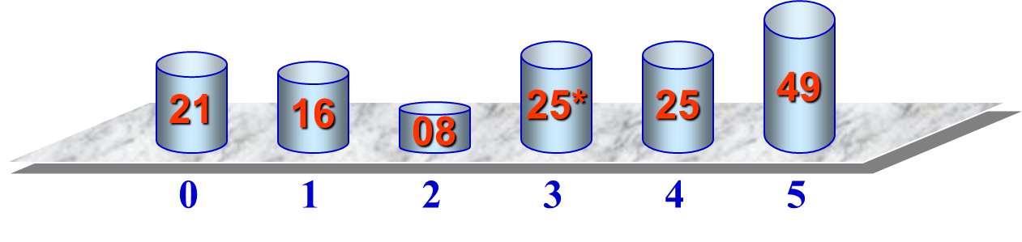
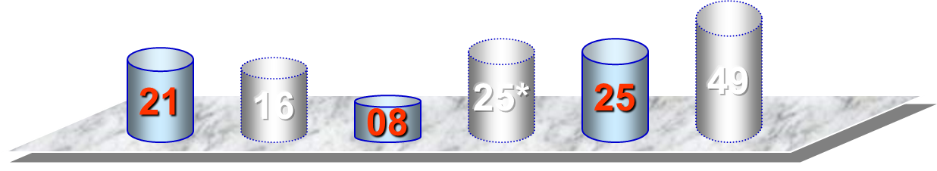
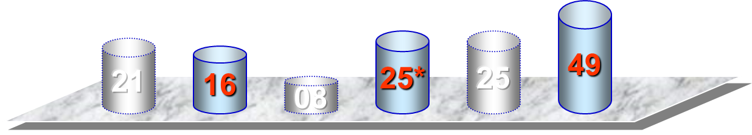
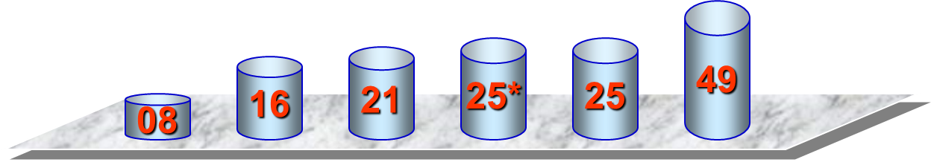
希尔排序 (Shell Sort)
i = 2
gap = 2

Slide 20
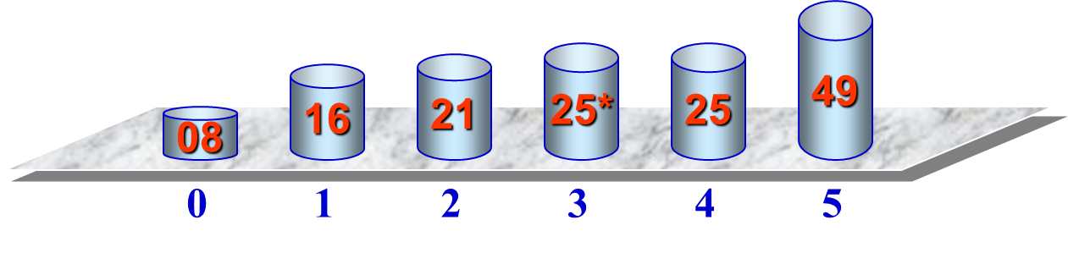
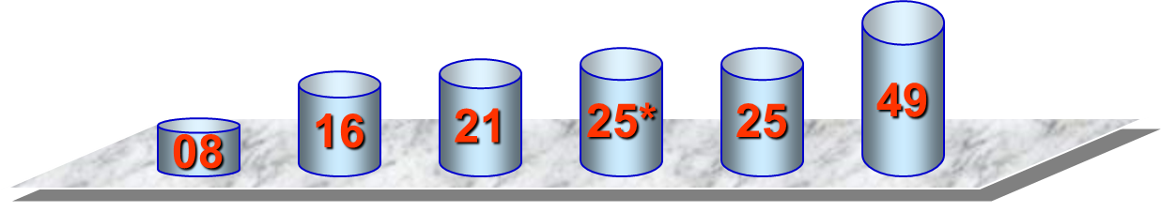
希尔排序 (Shell Sort)
i = 3
gap = 1
开始时 gap（间隔值） 的值较大，子序列中的对象较少，排序速度较快；随着排序进展，gap 值逐渐变小，子序列中对象个数逐渐变多，由于前面工作的基础，大多数对象已基本有序，所以排序速度仍然很快。

Slide 21
希尔排序 (Shell Sort)
算法实现
void ShellSort(SqList &L, int dlta[],int t){
for (int k=0;k<t;++k){
ShellInsert(L,dlta[k]);
}
}
说明：dlta[3]={5，3，1}
//一趟希尔排序,按间隔dk划分子序列
void ShellInsert(SqList &L, int gap){
for (int i=gap+1;i<=L.length;++i) {
if (LT(L.r[i].key,L.r[i-gap].key)) {
L.r[0]=L.r[i];
for (int j=i-gap;j>0 &&
LT(L.r[0].key,L.r[j].key); j-=gap)
L.r[j+gap]=L.r[j];
L.r[j+gap]=L.r[0];
}
}
}

Slide 22
希尔排序 (Shell Sort)
算法分析
对特定的待排序对象序列，可以准确地估算关键字的比较次数和对象移动次数。
但想要弄清关键字比较次数和对象移动次数与增量选择之间的依赖关系，并给出完整的数学分析，还没有人能够做到。
gap的取法有多种。最初 Shell 提出取 gap = ⎣n/2⎦，gap = ⎣gap/2⎦，直到gap = 1。后来Knuth 提出取gap = ⎣gap/3⎦ +1。还有人提出都取奇数为好，也有人提出各gap互质为好。

Slide 23
希尔排序 (Shell Sort)
步长的选择是希尔排序的重要部分，理论上只要最终步长为1任何步长序列都可以工作。
Donald Shell 最初建议步长选择为n/2并且对步长取半直到步长达到1。
目前已知的最好步长序列由Marcin Ciura设计（1，4，10，23，57，132，301，701，1750，…），用这样步长序列的希尔排序比插入排序和堆排序都要快，甚至在小数组中比快速排序还快；但是在涉及大量数据时希尔排序还是比快速排序慢。
Donald Knuth利用大量的实验统计资料得出，当 n 很大时，关键字平均比较次数和对象平均移动次数大约在 n^{1.25} 到 1.6n^{1.25} 的范围内。这是在利用直接插入排序作为子序列排序方法的情况下得到的。

Slide 24
排序方法
Insertion Sort (直接插入、希尔排序)
Exchange sort (冒泡排序、快速排序)
Selection Sort (简单选择排序、堆排序)
Merge Sort (归并排序)
Radix Sort (基数排序)

Slide 25
交换排序 ( Exchange Sort )
交换排序的基本思想是两两比较待排序对象的关键字，如果发生逆序(即排列顺序与排序后的次序正好相反)，则交换之，直到所有对象都排好序为止。
冒泡排序 (Bubble Sort)
冒泡排序的基本方法是：设待排序对象序列中的对象个数为 n。最多作 n-1 趟排序。在第 i 趟中顺次两两比较r[j-1].Key和r[j].Key，j = i, i+1, …, n-i-1。如果发生逆序，则交换r[j-1]和r[j]。

Slide 26
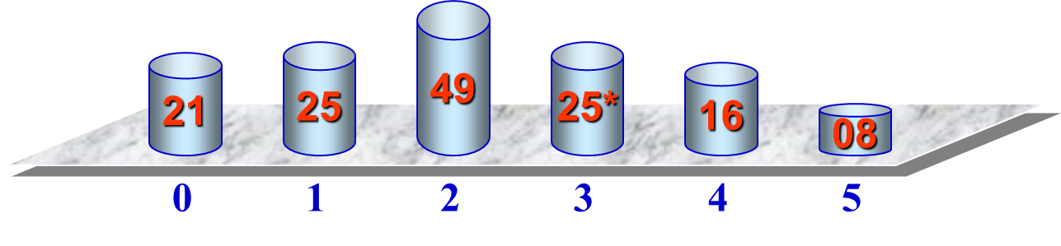
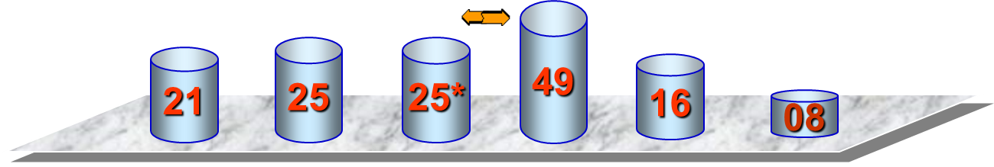
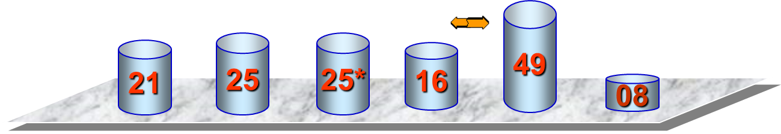
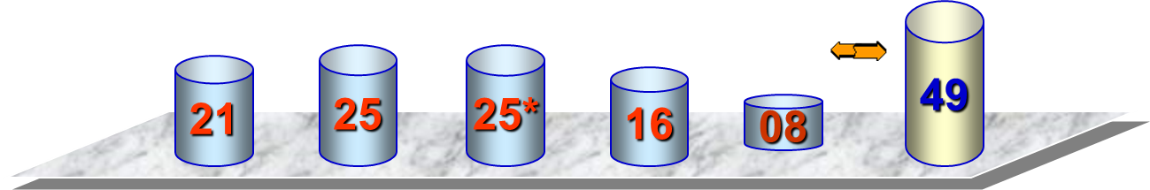
冒泡排序 (Bubble Sort)
第一趟

Slide 27
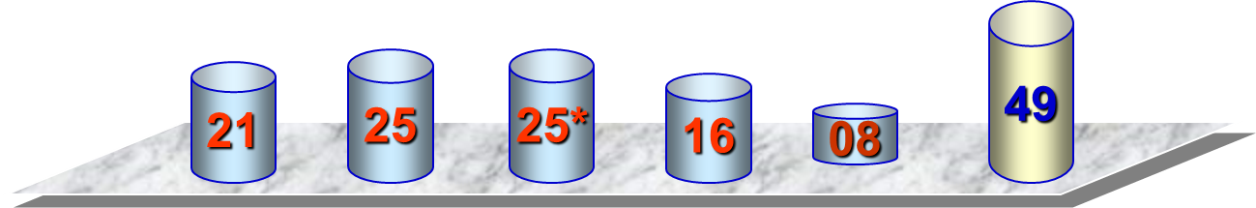
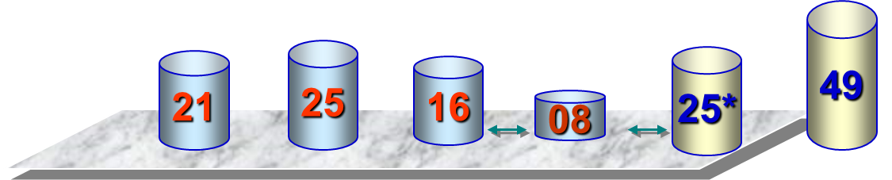
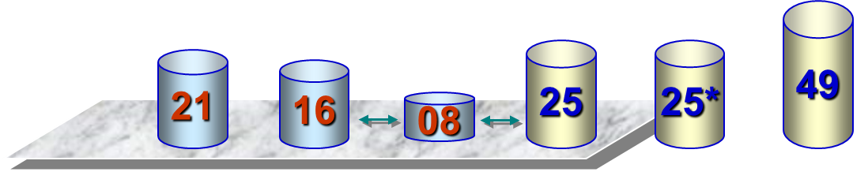
冒泡排序 (Bubble Sort)
第二趟
第三趟

Slide 28
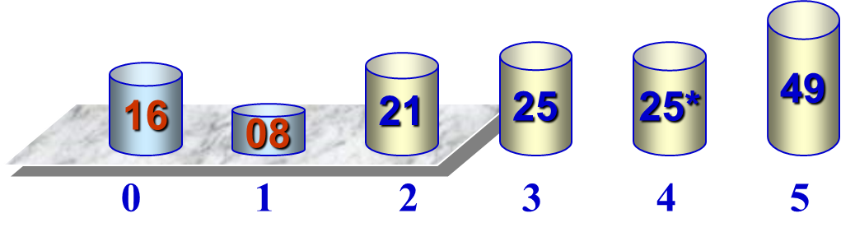
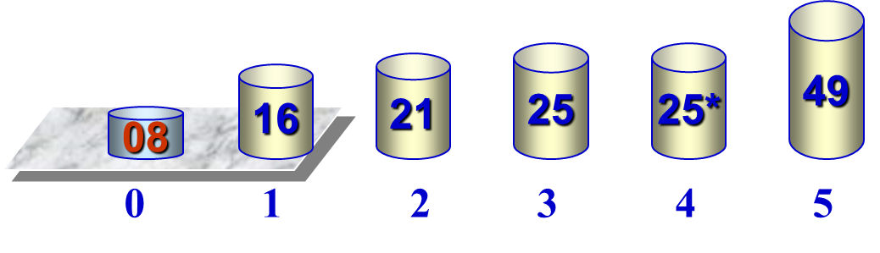
冒泡排序 (Bubble Sort)
第四趟
第五趟

Slide 29
冒泡排序 (Bubble Sort)
算法实现
void BubbleSort(SqList &L)
{for (int i=L.length, change=TRUE;i>1 && change; --i)
{ change = FALSE;
for (int j=1; j<i; ++j)
if (LT(L.r[j+1].key,L.r[j].key))
{ ElemType temp=L.r[j];
L.r[j]=L.r[j+1];
L.r[j+1]=temp;
change = TRUE;
}
}
}
特点
至少比较1次，至多比较n-1次；
一次确定位置；
可实现部分排序
稳定排序

Slide 30
冒泡排序 (Bubble Sort)
在对象的初始排列已经按关键字从小到大排好序时，此算法只执行一趟冒泡，做 n-1 次关键字比较，不移动对象。这是最好的情形。
最坏的情形是算法执行了n-1趟冒泡，第 i 趟 (1≤ i< n) 做了 n- i 次关键字比较，执行了n-i 次对象交换。这样在最坏情形下总的关键字比较次数KCN和对象记录移动次数RMN为：

Slide 31
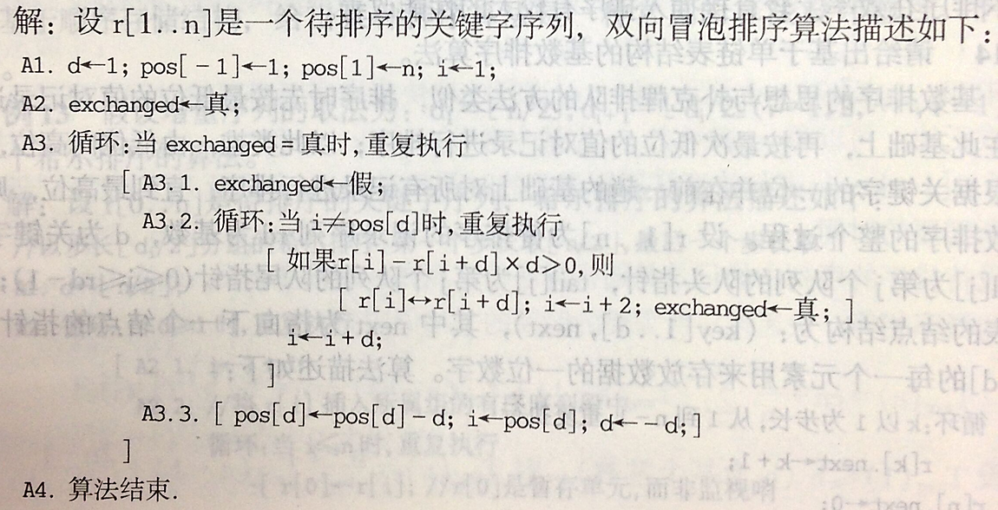
Exercise
双向冒泡排序（鸡尾酒混合排序）。编写一个双向冒泡排序的算法，即相邻两边向相反方向冒泡。
Notes:
private void core(int[] array) { int arrayLength = array.length; int preIndex = 0; int backIndex = arrayLength - 1; while(preIndex < backIndex) { preSort(array, arrayLength, preIndex); preIndex++; if (preIndex >= backIndex) { break; } backSort(array, backIndex); backIndex--; } } // 从前向后排序 private void preSort(int[] array, int length, int preIndex) { for (int i = preIndex + 1; i < length; i++) { if (array[preIndex] > array[i]) { ArrayUtils.swap(array, preIndex, i); } } } // 从后向前排序 private void backSort(int[] array, int backIndex) { for (int i = backIndex - 1; i >= 0; i--) { if (array[i] > array[backIndex]) { ArrayUtils.swap(array, i, backIndex); } } }

Slide 32
排序方法
Insertion Sort (直接插入、希尔排序)
Exchange sort (冒泡排序、快速排序)
Selection Sort (简单选择排序、堆排序)
Merge Sort (归并排序)
Radix Sort (基数排序)

Slide 33
快速排序 (Quick Sort)
快速排序方法的基本思想是任取待排序对象序列中的某个对象 (例如取第一个对象) 作为枢轴(pivot)，按照该对象的关键字大小，将整个对象序列划分为左右两个子序列：
左侧子序列中所有对象的关键字都小于或等于枢轴对象的关键字
右侧子序列中所有对象的关键字都大于枢轴对象的关键字
枢轴对象则排在这两个子序列中间 (这也是该对象最终应安放的位置)。
然后分别对这两个子序列重复施行上述方法，直到所有的对象都排在相应位置上为止。

Slide 34
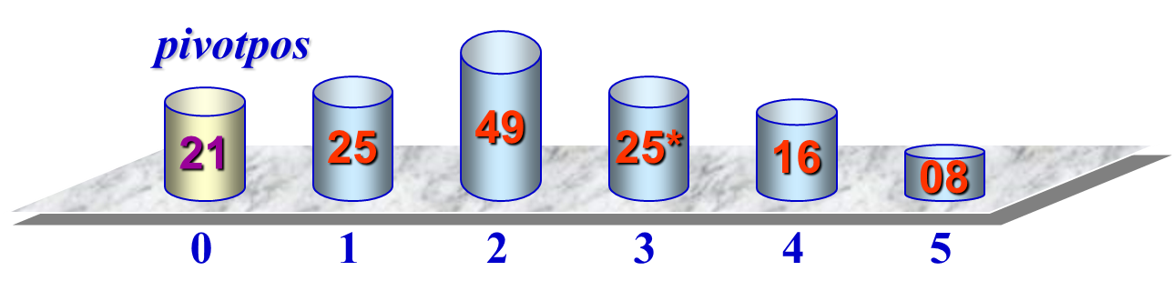
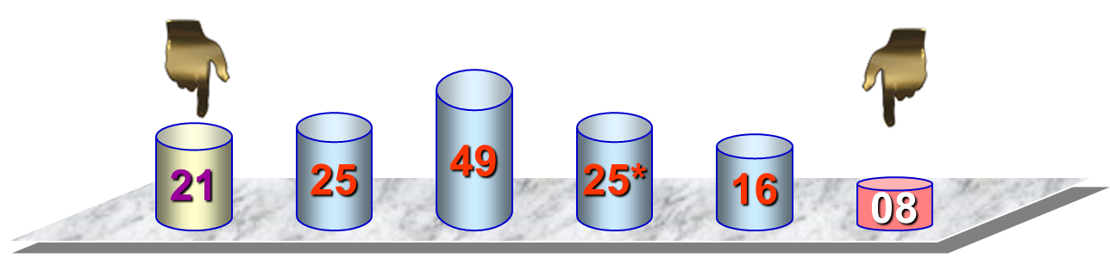
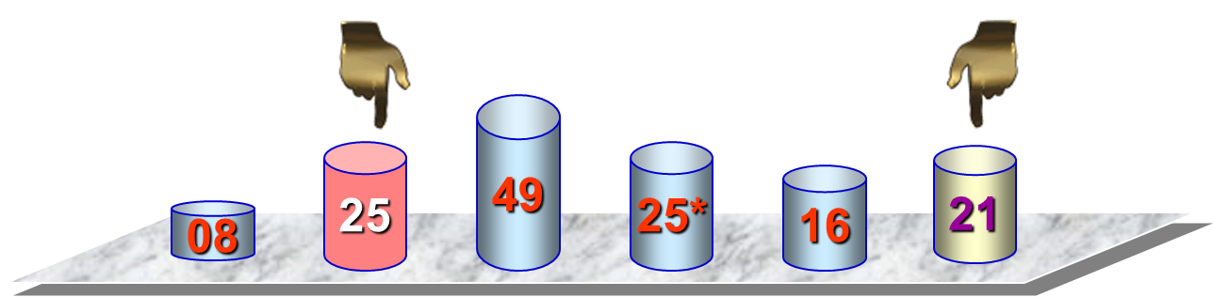
快速排序 (Quick Sort)
i = 1
划分

Slide 35

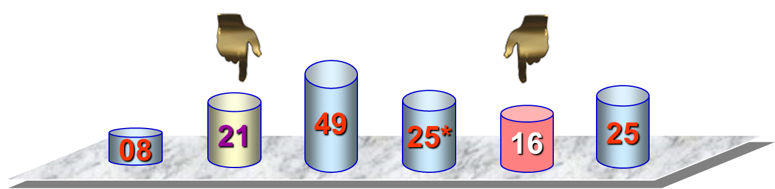
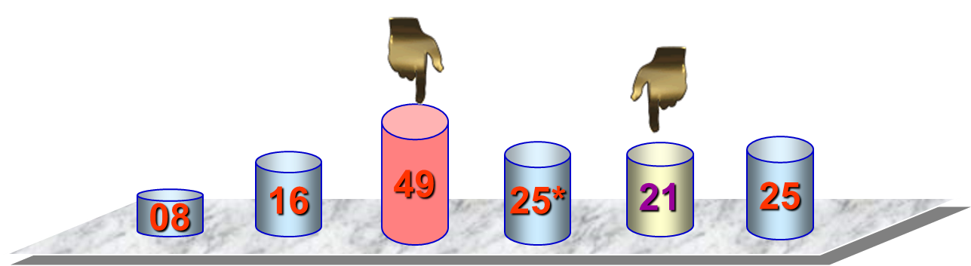
快速排序 (Quick Sort)

Slide 36

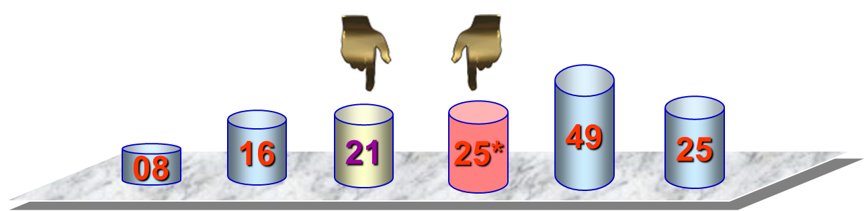
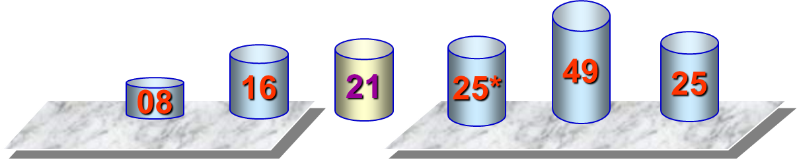
快速排序 (Quick Sort)

Slide 37
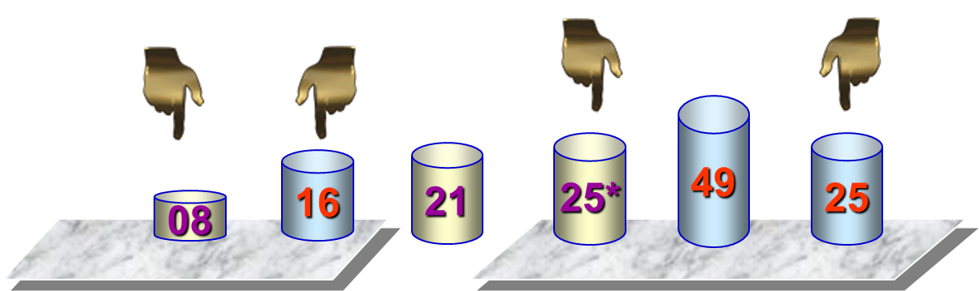
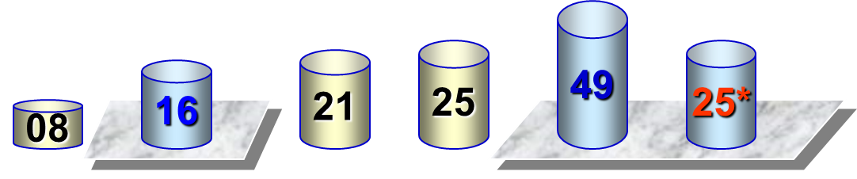
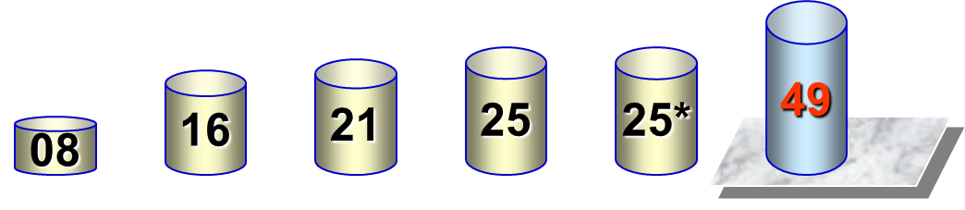
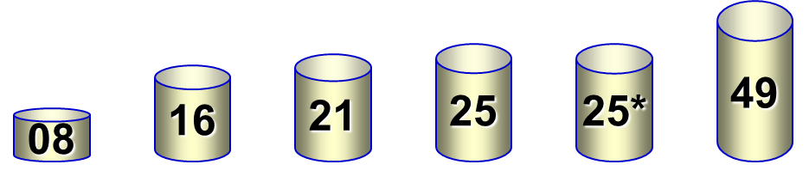
快速排序 (Quick Sort)
第二趟
第三趟
第四趟
第五趟

Slide 38
快速排序 (Quick Sort)
算法实现
void QSort(SqList &L, int low, int high) {
if (low < high) {
int pivotloc = Partition(L,low,high);
QSort(L,low, pivotloc-1);
PrintST(L);
QSort(L,pivotloc+1, high);
PrintST(L);
}
}
void QuickSort(SqList &L) {
QSort(L,1,L.length);
}

Slide 39
快速排序 (Quick Sort)
int Partition(SqList &L, int low, int high)
{ L.r[0] = L.r[low];
int pivotkey = L.r[low].key;
while (low < high)
{ while (low<high && L.r[high].key >= pivotkey) --high; L.r[low] = L.r[high];
while (low<high && L.r[low].key <= pivotkey) ++low; L.r[high] = L.r[low];
}
L.r[low]=L.r[0];
return low;
}

Slide 40
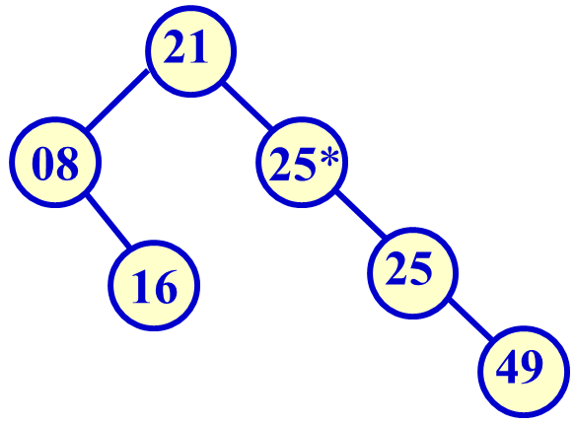
快速排序 (Quick Sort)
算法quicksort是一个递归的算法，其递归树如图所示。
算法partition利用序列第一个对象作为枢轴，将整个序列划分为左右两个子序列。算法中执行了一个循环，只要是关键字小于枢轴对象关键字的对象都移到序列左侧，最后枢轴对象安放到位，函数返回其位置。

Slide 41
快速排序 (Quick Sort)
算法分析
从快速排序算法的递归树可知，快速排序的趟数取决于递归树的深度。因此，要求存储开销为 O(log₂n)
如果每次划分对一个对象定位后，该对象的左侧子序列与右侧子序列的长度相同，则下一步将是对两个长度减半的子序列进行排序，这是最理想的情况。
实验结果表明：就平均计算时间而言，快速排序是我们所讨论的所有内排序方法中最好的一个。
平均计算时间是O(nlog₂n)

Slide 42
快速排序 (Quick Sort)
在n个元素的序列中，对一个对象定位所需时间为 O(n)。若设 t(n) 是对 n 个元素的序列进行排序所需的时间，而且每次对一个对象正确定位后，正好把序列划分为长度相等的两个子序列，此时，总的计算时间为：
可以证明，函数quicksort的平均计算时间也是O(nlog₂n)。实验结果表明：就平均计算时间而言，快速排序是我们所讨论的所有内排序方法中最好的一个。
T(n) ≤ cn + 2 t(n/2 ) // c是常数，cn为n个元素一趟排序时间
≤ cn + 2 ( cn/2 + 2t(n/4) ) = 2cn + 4t(n/4)
≤ 2cn + 4 ( cn/4 +2t(n/8) ) = 3cn + 8t(n/8)
………
≤ cn log₂n + nt(1) = O(n log₂n )

Slide 43
快速排序 (Quick Sort)
快速排序是递归的，需要有一个栈存放每层递归调用时的指针和参数。
最大递归调用层次数与递归树的深度一致，理想情况为 ⎡log₂(n+1)⎤ 。因此，要求存储开销为 O(log₂n)。

Slide 44
快速排序 (Quick Sort)
在最坏的情况，即待排序对象序列已经按其关键字从小到大排好序的情况下，其递归树成为单支树，每次划分只得到一个比上一次少一个对象的子序列。
这样，必须经过 n-1 趟才能把所有对象定位，而且第 i 趟需要经过 n-i 次关键字比较才能找到第 i 个对象的安放位置，总的关键字比较次数将达到

Slide 45
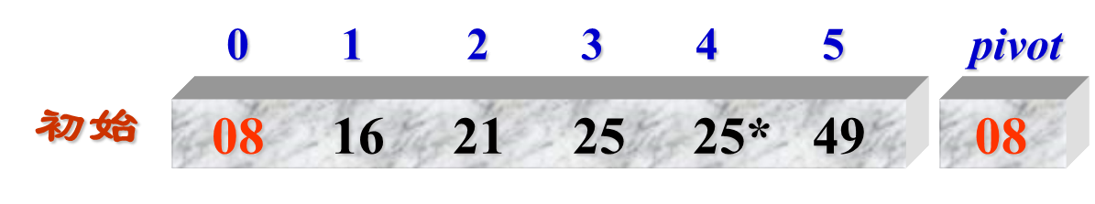
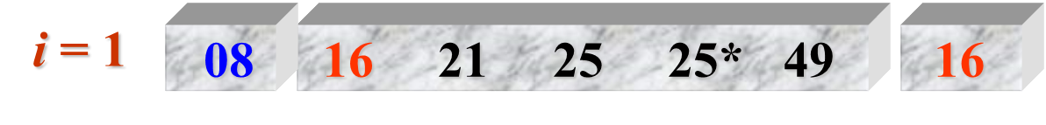
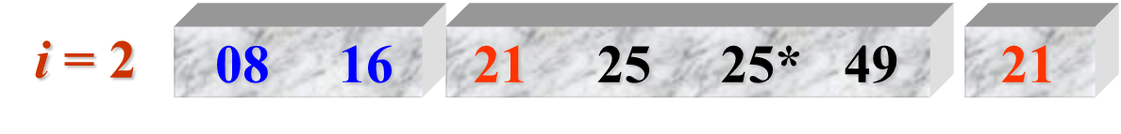
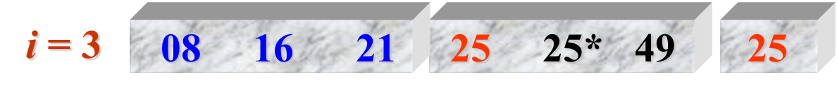
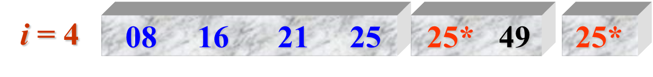
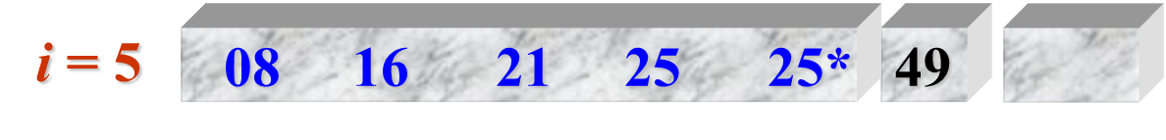
快速排序 (Quick Sort)
快速排序退化的例子
用第一个对象作为基准对象

Slide 46
快速排序 (Quick Sort)
其排序速度退化到简单排序的水平，比直接插入排序还慢。占用附加存储(即栈)将达到O(n)。
若能更合理地选择基准对象，使得每次划分所得的两个子序列中的对象个数尽可能地接近，可以加速排序速度，但是由于对象的初始排列次序是随机的，这个要求很难办到。
有一种改进办法：取每个待排序对象序列的第一个对象、最后一个对象和位置接近正中的3个对象，取其关键字居中者作为基准对象。
快速排序是一种不稳定的排序方法。
对于 n 较大的平均情况而言，快速排序是“快速”的，但是当 n 很小时，这种排序方法往往比其它简单排序方法还要慢。

Slide 47
排序方法
Insertion Sort (直接插入、希尔排序)
Exchange Sort (冒泡排序、快速排序)
Selection Sort (简单选择排序、堆排序)
Merge Sort (归并排序)
Radix Sort (基数排序)

Slide 48
选择排序(Selection Sort)
选择排序的基本思想是：每一趟 (例如第 i 趟，i = 1, …, n-1) 在后面的 n-i+1 个待排序对象中选出关键字最小的对象, 作为有序对象序列的第 i 个对象。待到第 n-1 趟作完，待排序对象只剩下1个，就不用再选了。
基本步骤为：i从1开始，直到n-1，进行n-1趟排序，第 i 趟的排序过程为： 在一组对象r[i]～r[n] (i=1,2,…,n-1)中选择具有最小关键字的对象；并和第 i 个对象进行交换。

Slide 49
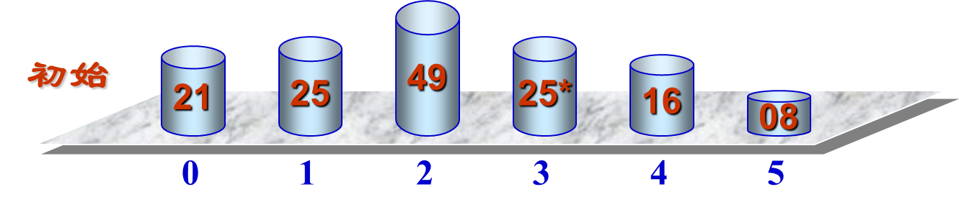
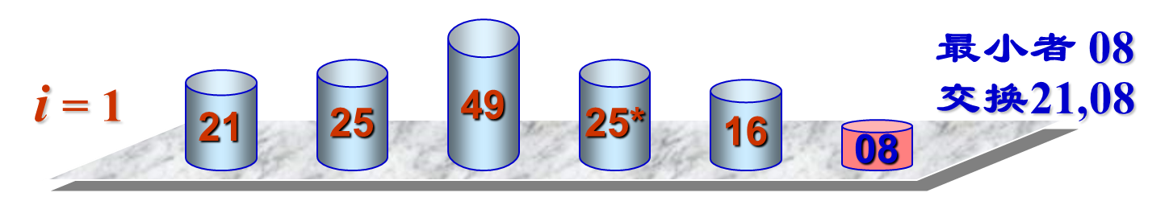
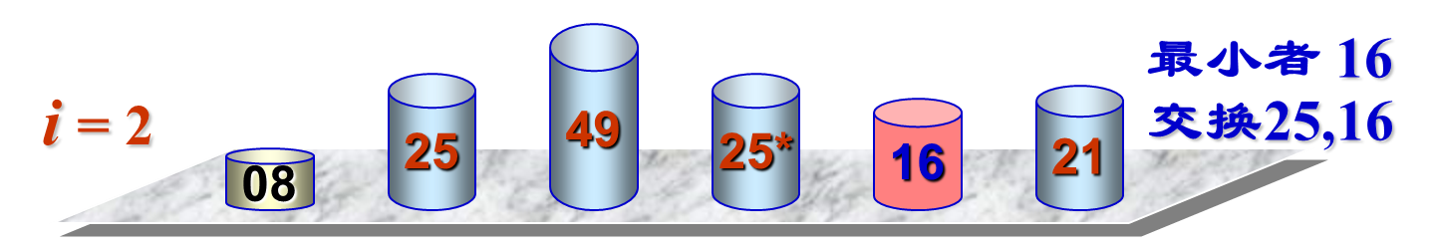
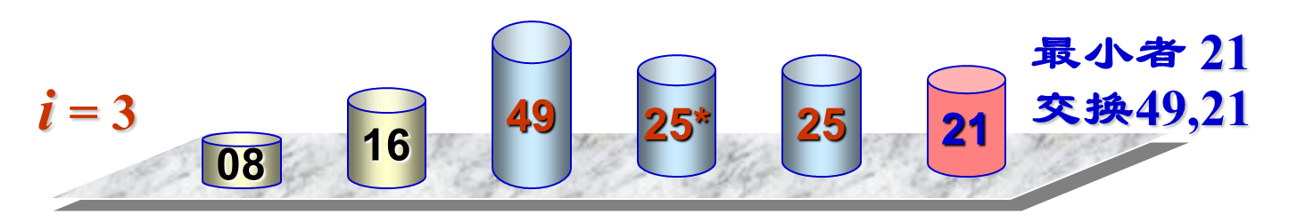
简单选择排序 (Simple Selection Sort)

Slide 50
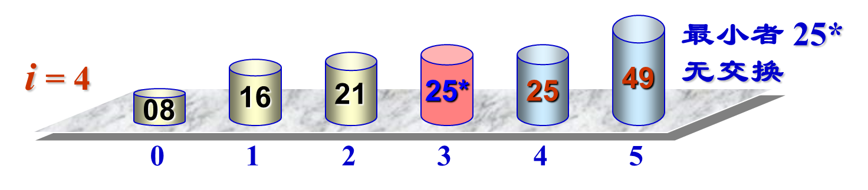


简单选择排序 (Simple Selection Sort)

Slide 51
简单选择排序 (Simple Selection Sort)
void SelectSort(SqList &L)
{ for (int i=1; i<L.length;++i)
{ int k=i;
for (int j=i+1;j<=L.length;++j)
if (L.r[k].key > L.r[j].key) k = j;
if (i!=k){ ElemType temp=L.r[i];
L.r[i]=L.r[k];
L.r[k]=temp;
}
}
}
// 赋值的是下标而不是交换数据

Slide 52
简单选择排序 (Simple Selection Sort)
算法分析
直接选择排序的关键字比较次数KCN与对象的初始排列无关。
第 i 趟选择具有最小关键字对象所需的比较次数总是 n-i-1 次，此处假定整个待排序对象序列有 n 个对象。因此，总的关键字比较次数为
对象的移动次数与对象序列的初始排列有关。当这组对象的初始状态是按其关键字从小到大有序的时候，对象的移动次数RMN = 0，达到最少。
最坏情况是每一趟都要进行交换，总的对象移动次数为RMN = 3(n-1)。
直接选择排序是一种不稳定的排序方法。

Slide 53
排序方法
Insertion Sort (直接插入、希尔排序)
Exchange Sort (冒泡排序、快速排序)
Selection Sort (简单选择排序、堆排序)
Merge Sort (归并排序)
Radix Sort (基数排序)

Slide 54
堆排序 (Heap Sort)
堆的性质
从逻辑的角度来讲，堆是一种树形结构，而且是一种特殊的完全二叉树。此完全二叉树的每个结点对应于序列中的一个关键码，根结点对应于关键码K₀，按层次从左至右依次类推。
说其特殊，主要是因为堆序只是局部有序，即最小堆对应的完全二叉树中所有内部结点的值均不大于其左右孩子的关键码值，而一个结点与其兄弟之间没有必然的联系。
最小堆不像二叉排序树那样实现了关键码的完全排序。相比较而言，只有当结点之间是父子关系的时候，才可以确定这两个结点关键码的大小关系。

Slide 55
堆排序 (Heap Sort)
堆的定义及其实现
09
87
17
65
78
53
23
45
78
87
45
65
09
31
53
31
17
23
最小堆
完全二叉树：顺序表示
K_{i} ≤ K_{2i+1} && K_{i} ≤ K_{2i+2}
最大堆
完全二叉树：顺序表示
K_{i} ≥ K_{2i+1} && K_{i} ≥ K_{2i+2}

Slide 56
堆（Heap）
最小堆的类定义
#define DefaultSize 10
template <class Type>
class MinHeap : public MinPQ <Type> {
private:
Type * heap; //存放最小堆元素的数组
int CurrentSize; //最小堆当前元素个数
int MaxHeapSize; //最多允许元素个数
void FilterDown ( int i, int m );
//从 i 到m自顶向下进行调整成为最小堆
void FilterUp ( int i );
//从 i 到0自底向上进行调整成为最小堆
public:
MinHeap ( int sz ); // 建立空堆
MinHeap ( Type arr[ ], int n );
MinHeap ( const MinHeap& R );
~MinHeap ( ) { delete [ ] heap; }
int Insert ( const Type& x ); //插入
int Remove ( Type& x ); //删除
int IsEmpty ( ) const //判堆空否
{ return CurrentSize == 0; }
int IsFull ( ) const //判堆满否
{ return CurrentSize == MaxHeapSize; }
void MakeEmpty ( ) { CurrentSize = 0; }
}

Slide 57
堆（Heap）
有序关键码序列K = {09，17，65，23，45，78，87，53}所对应的最小堆形成的完全二叉树形式为下图所示：
09
17
65
23
45
78
87
53
最小堆对应的完全二叉树

Slide 58
堆（Heap）
无序的关键码序列K = {53，17，78，23，45，65，87，09}，如何建立最小堆？
53
53
i
i
17
78
17
78
23
45
65
87
09
45
65
87
09
23
currentPos = i = 3
currentPos = i = 2
自下向上逐步调整为最小堆

Slide 59



最小堆调整算法

Slide 60
最小堆调整算法
最小堆的向下调整算法
template <class Type>
void MinHeap<Type> :: FilterDown ( int start, int EndOfHeap ) {
int i = start, j = 2*i+1; // j 是 i 的左子女
Type temp = heap[i];
while ( j <= EndOfHeap ) {
if ( j < EndOfHeap &&
heap[j] > heap[j+1] ) j++;
//两子女中选小者
if ( temp <= heap[j] ) break;
else { heap[i] = heap[j]; //下面的上浮
i = j; j = 2*j+1; //向下滑动
}
}
heap[i] = temp;
}

Slide 61
最小堆的插入
堆的插入
最小堆的向上调整算法
template <class Type> int MinHeap<Type> :: Insert ( const Type &x ) {
//在堆中插入新元素 x
if ( CurrentSize == MaxHeapSize ) //堆满
{ cerr << "堆已满" << endl; return 0; }
heap[CurrentSize] = x; //插在表尾
FilterUp (CurrentSize); //向上调整为堆
CurrentSize++; //堆元素增一
return 1;
}
template <class Type>
void MinHeap<Type> :: FilterUp ( int start ) {
//从 start 开始,向上直到0,调整堆
int j = start, i = (j-1)/2; // i 是 j 的双亲
Type temp = heap[j];
while ( j > 0 ) {
if ( heap[i] <= temp ) break;
else { heap[j] = heap[i]; j = i; i = (i -1)/2;}
}
heap[j] = temp;
}

Slide 62


最小堆的插入

Slide 63
最小堆的删除
template <class Type> int MinHeap <Type> ::
Remove ( Type &x ) {
if ( !CurrentSize )
{ cout << “ 堆已空 " << endl; return 0; }
x = heap[0]; //最小元素出队列
heap[0] = heap[CurrentSize-1];
CurrentSize--; //用最小元素填补
FilterDown ( 0, CurrentSize-1 ); //调整
return 1;
}
在最小堆中删除元素14
12
14
15
19
20
17
18
24
22
26

Slide 64

堆排序 (Heap Sort)
堆：在一个关键字序列（k₁<，k₂<，…，k_{n}）中，如果满足：k_{i}<=k_{2i} 且 k_{i}<=k_{2i+1}，1<=i<=n/2，则该序列称为堆。
堆的特点：堆顶为序列中最大（或最小）值。
12, 37, 25, 45, 40, 30

Slide 65
堆排序 (Heap Sort)
利用堆的概念，可以很容易地实现选择排序的思路。堆排序分为两个步骤：
第一步，根据初始输入数据，利用堆的调整算法形成初始堆，输出堆顶元素。
第二步，重新调整剩余元素使之成为堆，重复以上操作。

Slide 66



堆排序 (Heap Sort)
调整过程示例：无需调整
调整过程示例：局部调整

Slide 67

堆排序 (Heap Sort)
调整过程示例：连续调整
大顶堆的向下调整算法
void HeapAdjust(HeapType &H, int s, int m)
{ ElemType rc = H.r[s];
while (j<=m)
{ if ((j<m) && (H.r[j].key<H.r[j+1].key))
++j; //确定左右中最大的
if (rc.key>H.r[j].key) break;
else {
H.r[s].key=H.r[j].key; s=j;
j=2*s; }
}
H.r[s]=rc;
}

Slide 68
堆排序 (Heap Sort)
基于初始堆进行堆排序
最大堆的第一个对象r[1]具有最大的关键字，将r[1]与r[n]对调，把具有最大关键字的对象交换到最后，再对前面的n-1个对象，使用堆的调整算法HeapAdjust(1, n-1)，重新建立最大堆。结果具有次最大关键字的对象又上浮到堆顶，即r[1]位置。
再对调r[1]和r[n-1]，调用HeapAdjust (1, n-2)，对前n-2个对象重新调整，…。
如此反复执行，最后得到全部排序好的对象序列。这个算法即堆排序算法。
void HeapSort(HeapType &H)
{ ElemType temp;
for (int i=H.length/2; i>0; --i)
HeapAdjust(H,i,H.length);
for (i=H.length; i>1; --i)
{ temp=H.r[1];
H.r[1]=H.r[i];
H.r[i]=temp;
HeapAdjust(H,1,i-1);
}
}

Slide 69

堆排序 (Heap Sort)

Slide 70

堆排序 (Heap Sort)

Slide 71

堆排序 (Heap Sort)

Slide 72

堆排序 (Heap Sort)

Slide 73

堆排序 (Heap Sort)

Slide 74

堆排序 (Heap Sort)

Slide 75

堆排序 (Heap Sort)

Slide 76

堆排序 (Heap Sort)

Slide 77

堆排序 (Heap Sort)

Slide 78
堆排序 (Heap Sort)
算法分析
若设堆中有 n 个结点，且 2^{k-1} ≤ n < 2^{k}，则对应的完全二叉树有 k 层。在第 i 层上的结点数 ≤ 2^{i-1} (i = 1, …, k)。在第一个形成初始堆的for循环中对每一个非叶结点调用了一次堆调整算法HeapAdjust ( )，因此该循环所用的计算时间为：
其中，i 是层序号，2^{i-1} 是第 i 层的最大结点数，(k-i-1)是第 i 层结点能够移动的最大距离。
在第二个for循环中，调用了n-1次HeapAdjust ( )算法，该循环的计算时间为O(nlog₂n)。因此，堆排序的时间复杂性为O(nlog₂n)。
该算法的附加存储主要是在第二个for循环中用来执行对象交换时所用的一个临时对象。因此，该算法的空间复杂性为O(1)。
堆排序是一个不稳定的排序方法。

Slide 79
排序方法
Insertion Sort (直接插入、希尔排序)
Exchange Sort (冒泡排序、快速排序)
Selection Sort (简单选择排序、堆排序)
Merge Sort (归并排序)
Radix Sort (基数排序)

Slide 80
归并排序 (Merge Sort)
归并，是将两个或两个以上的有序表合并成一个新的有序表。
对象序列 initList 中有两个有序表V[l] …V[m]和V[m+1] …V[n]。它们可归并成一个有序表，存于另一对象序列 mergedList 的V[l] …V[n]中。
这种归并方法称为 2-路归并 (2-way merging)。
其基本思想是：设两个有序表A和B的对象个数(表长)分别为 al 和 bl，变量 i 和 j 分别是表A和表B的当前检测指针。设表C是归并后的新有序表，变量 k 是它的当前存放指针。

Slide 81

归并排序 (Merge Sort)
当 i 和 j 都在两个表的表长内变化时，根据A[i]与B[j]的关键字的大小，依次把关键字小的对象排放到新表C[k]中；
当 i 与 j 中有一个已经超出表长时，将另一个表中的剩余部分照抄到新表C[k]中。

Slide 82
归并排序 (Merge Sort)
迭代的归并排序算法就是利用2-路归并过程进行排序的。其基本思想是：
假设初始对象序列有 n 个对象，首先把它看成是 n 个长度为 1 的有序子序列 (归并项)，先做两两归并，得到 ⎡n / 2⎤ 个长度为 2 的归并项 (如果 n 为奇数，则最后一个有序子序列的长度为1)；再做两两归并，…，如此重复，最后得到一个长度为 n 的有序序列。

Slide 83

归并排序 (Merge Sort)

Slide 84
归并排序 (Merge Sort)
2-路归并算法实现
void Merge(ElemType SR[],ElemType TR[],int i, int m,int n){
for (int j=m+1,k=i;i<=m && j<=n; ++k){
if (LQ(SR[i].key ,SR[j].key))
TR[k] = SR[i++];
else TR[k] = SR[j++];
}
if (i<=m)
for (int n1=k,n2=i;n1<=n && n2<=m;n1++,n2++)
TR[n1]=SR[n2];
if (j<=n)
for (int n1=k,n2=j;n1<=n && n2<=n;n1++,n2++)
TR[n1]=SR[n2];
}
void MSort(ElemType SR[],ElemType TR1[],int s,int t) {
ElemType TR2[MAXSIZE];
if (s==t) TR1[s]=SR[s];
else {
int m=(s+t)/2;
MSort(SR,TR2,s,m);
MSort(SR,TR2,m+1,t);
Merge(TR2,TR1,s,m,t);
}
}
void MergeSort(SqList &L) {
MSort(L.r,L.r,1,L.length);
}

Slide 85
归并排序 (Merge Sort)
算法分析
在归并排序算法中，递归深度为O(log₂n)，对象关键字的比较次数为O(nlog₂n)。算法总的时间复杂度为O(nlog₂n)。
归并排序占用附加存储较多，需要另外一个与原待排序对象数组同样大小的辅助数组。这是这个算法的缺点。
归并排序是一个稳定的排序方法。

Slide 86


Exercise
二路插入排序。二路插入排序是将待排序记录的序列r[1,…,n]按关键字分二路分别按序插入到辅助向量d[1,…,n]前半部和后半部（注：向量d可视作为循环表），其原则为：先将r[1]赋给d[1]，再从r[2]记录开始分二路插入。编写实现二路插入排序算法。

Slide 87
排序方法
Insertion Sort (直接插入、希尔排序)
Exchange Sort (冒泡排序、快速排序)
Selection Sort (简单选择排序、堆排序)
Merge Sort (归并排序)
Radix Sort (基数排序)

Slide 88
基数排序 (Radix Sort)
基数排序(Radix Sorting) 又称为桶排序或数字排序：按待排序记录的关键字的组成成分(或“位”)进行排序。
基数排序和前面的各种内部排序方法完全不同，不需要进行关键字的比较和记录的移动。
基数排序是采用“分配”与“收集”的办法，用对多关键字进行排序的思想实现对单关键字进行排序的方法。

Slide 89
基数排序 (Radix Sort)
多关键字排序
设有n个记录{R₁, R₂, …,R_{n}}， 每个记录R_{i}的关键字是由若干项(数据项)组成，即记录R_{i}的关键字Key是若干项的集合： {K_{i}¹, K_{i}², …,K_{i}^{d}}(d>1) 。
记录{R₁, R₂, …,R_{n}}有序的，指的是∀i, j∈[1,n]，i<j ，若记录的关键字满足：
{K_{i}¹, K_{i}², …K_{i}^{d}}<{K_{j}¹, K_{j}², …K_{j}^{d}}，
即K_{i}^{p} ≤K_{j}^{p} (p=1, 2, … d)

Slide 90
基数排序 (Radix Sort)
多关键字排序思想
先按第一个关键字K¹进行排序，将记录序列分成若干个子序列，每个子序列有相同的K¹值；然后分别对每个子序列按第二个关键字K²进行排序，每个子序列又被分成若干个更小的子序列；如此重复，直到按最后一个关键字K^{d}进行排序。
最后，将所有的子序列依次联接成一个有序的记录序列，该方法称为最高位优先(Most Significant Digit first)。
另一种方法正好相反，排序的顺序是从最低位开始，称为最低位优先(Least Significant Digit first)。

Slide 91
基数排序 (Radix Sort)
链式基数排序
若记录的关键字由若干确定的部分(又称为 “位”)组成，每一位(部分)都有确定数目的取值。对这样的记录序列排序的有效方法是基数排序。
设有n个待排序记录{R₁, R₂, …,R_{n}}， (单)关键字是由d位(部分)组成，每位有r种取值，则关键字R[i].key可以看成一个d元组： R[i].key={K_{i}¹, K_{i}², …,K_{i}^{d}} 。
基数排序可以采用前面介绍的MSD或LSD方法。
以下以LSD方法讨论链式基数排序。

Slide 92
基数排序 (Radix Sort)
排序思想
⑴ 首先以静态链表存储n个待排序记录，头结点指针指向第一个记录结点；
⑵ 一趟排序的过程是：
① 分配： 按K^{d}值的升序顺序，改变记录指针，将链表中的记录结点分配到r个链表(桶)中，每个链表中所有记录的关键字的最低位(K^{d})的值都相等，用f[i]、e[i]作为第i个链表的头结点和尾结点；
② 收集：改变所有非空链表的尾结点指针，使其指向下一个非空连表的第一个结点，从而将r个链表中的记录重新链接成一个链表；
⑶ 如此依次按K^{d-1}, K^{d-2}, … K¹分别进行，共进行d趟排序后排序完成。

Slide 93

基数排序 (Radix Sort)
设有关键字序列为1039, 2121, 3355, 4382, 66, 118的一组记录，采用链式基数排序的过程如下图所示。
.
.
.
.
.
.
以LSD方法进行链式基数排序的过程

Slide 94

基数排序 (Radix Sort)
.
.
.
.
.
.
以LSD方法进行链式基数排序的过程

Slide 95

基数排序 (Radix Sort)
.
.
.
.
.
.
以LSD方法进行链式基数排序的过程

Slide 96

基数排序 (Radix Sort)
.
.
.
.
.
.
以LSD方法进行链式基数排序的过程

Slide 97
基数排序 (Radix Sort)
算法分析
设有n个待排序记录，关键字位数为 d，每位有 r 种取值。则排序的趟数是 d；在每一趟中：
◆ 链表初始化的时间复杂度：O(r) ；
◆ 分配的时间复杂度：O(n) ；
◆ 分配后收集的时间复杂度：O(r) ；
则链式基数排序的时间复杂度为： O(d(n+r))
在排序过程中使用的辅助空间是：2r 个链表指针， n 个指针域空间，则空间复杂度为：O(n+r)
基数排序是稳定的。

Slide 98
各种内部排序的比较
各种内部排序按所采用的基本思想(策略)可分为：插入排序、交换排序、选择排序、归并排序和基数排序，它们的基本策略分别是：
1 插入排序：依次将无序序列中的一个记录，按关键字值的大小插入到已排好序一个子序列的适当位置，直到所有的记录都插入为止。具体的方法有：直接插入和希尔排序。
2 交换排序：对于待排序记录序列中的记录，两两比较记录的关键字，并对反序的两个记录进行交换，直到整个序列中没有反序的记录偶对为止。具体的方法有：冒泡排序、快速排序。

Slide 99
各种内部排序的比较
3 选择排序：不断地从待排序的记录序列中选取关键字最小的记录，放在已排好序的序列的最后，直到所有记录都被选取为止。具体的方法有：简单选择排序、堆排序。
4 归并排序：利用“归并”技术不断地对待排序记录序列中的有序子序列进行合并，直到合并为一个有序序列为止。
5 基数排序：按待排序记录的关键字的组成成分(“位”)从低到高 (或从高到低)进行。每次是按记录关键字某一“位”的值将所有记录分配到相应的桶中，再按桶的编号依次将记录进行收集，最后得到一个有序序列。

Slide 100


各种内部排序的比较
各种内部排序方法的性能比较如下表

Slide 101
各种内部排序的比较
选取排序方法的主要考虑因素
◆ 待排序的记录数目 n；
◆ 每个记录的大小；
◆ 关键字的结构及其初始状态；
◆ 是否要求排序的稳定性；
◆ 语言工具的特性；
◆ 存储结构的初始条件和要求；
◆ 时间复杂度、空间复杂度和开发工作的复杂程度的平衡点等。

Slide 102
Exercises
已知待排序记录（70, 83, 100, 65, 10, 32, 7, 9），分别用插入排序，希尔排序，冒泡排序和快速排序算法进行排序，写出各趟排序结果。
初始 (70), 83, 100, 65, 10, 32, 7, 9
1 (70, 83), 100, 65, 10, 32, 7, 9
2 (70, 83, 100), 65, 10, 32, 7, 9
3 (65, 70, 83, 100), 10, 32, 7, 9
4 (10, 65, 70, 83, 100), 32, 7, 9
5 (10, 32, 65, 70, 83, 100), 7, 9
6 (7, 10, 32, 65, 70, 83, 100), 9
7 (7, 9, 10, 32, 65, 70, 83, 100)
初始 70, 83, 100, 65, 10, 32, 7, 9
1 70, 83, 65, 10, 32, 7, 9, 100
2 70, 65, 10, 32, 7, 9, 83, 100
3 65, 10, 32, 7, 9, 70, 83, 100
4 10, 32, 7, 9, 65, 70, 83, 100
5 10, 7, 9, 32, 65, 70, 83, 100
6 7, 9, 10, 32, 65, 70, 83, 100
插入排序
冒泡排序
初始 70, 83, 100, 65, 10, 32, 7, 9
1 d=4 10, 32, 7, 9, 70, 83, 100, 65
2 d=2 7, 9, 10, 32, 70, 65, 100, 83
3 d=1 7, 9, 10, 32, 65, 70, 83, 100
初始 (70), 83, 100, 65, 10, 32, 7, 9
1 (9, 7, 32, 65, 10), 70, (100, 83)
2 (7), 9, (32, 65, 10), 70, 83, 100
3 7, 9, 10, 32, 65, 70, 83, 100
希尔排序
快速排序

